Slide 1
Волонтеры культуры МКУК
«КДЦ Баганского района»

Slide 2
ВОЛОНТЕРСТВО – ЭТО НОВОЕ РАЗВИВАЮЩЕЕСЯ СООБЩЕСТВО

Slide 3
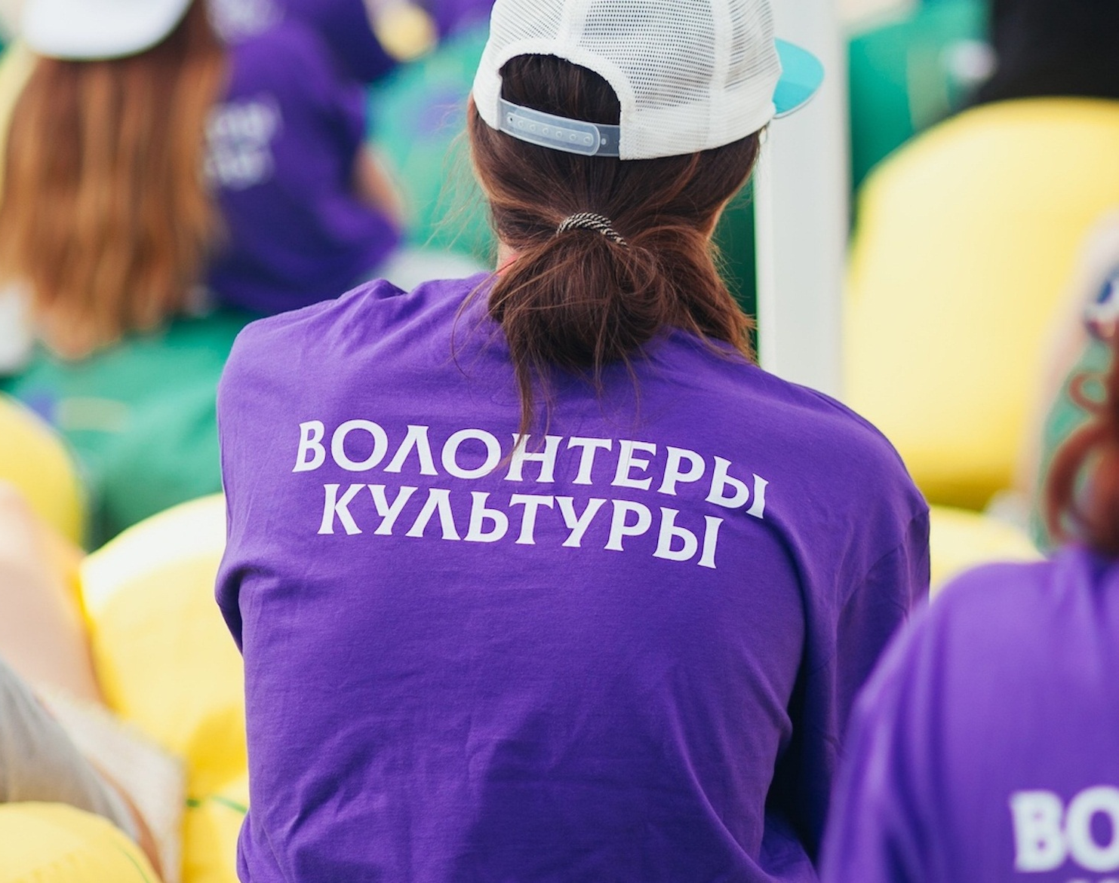
Волонтер – это любые физические лица, которые вносят свой вклад в развитие волонтерства, осуществляя волонтерскую деятельность, основываясь на принципах волонтерской деятельности
ы

Slide 4
Почему учреждения культуры не активно работают с волонтерами?
Основные заблуждения:
Людям это не нехватка времени на нехватка штатных нехватка
нужно работу с волонтерами единиц ресурсов

Slide 5
ЗАЧЕМ ЭТО УЧРЕЖДЕНИЯМ КУЛЬТУРЫ?
Помощь в решении Вовлечение жителей Выстраивание Формирование
задач учреждения в работу учреждения нового канала кадрового
общения с резерва
посетителями

Slide 6
ЗАЧЕМ ЭТО ЛЮДЯМ?
Участие и возможность стать частью команды крупных культурных событий
Возможность заглянуть за «кулисы»
Самореализация, в том числе творческая. Могут внести свои идеи.
Получение навыков и профессиональных компетенций
Знакомство с культурным наследием учреждения, района, области

Slide 7
С ЧЕГО НАЧИНАТЬ?
2 ключевых фактора
Желание
Правильный организатор (умеет быстро и грамотно принимать решения, в том числе в конфликтных ситуациях, умеет контролировать свое поведение и эмоции в работе, умеет правильно расставить приоритеты в работе)

Slide 8
КАК ОРГАНИЗОВАТЬ РАБОТУ?
Привлечение «поиск» волонтеров
Формируем состав волонтерского корпуса
Запускаем событие с участием волонтера.
Собираем обратную связь, отслеживаем качество, фиксируем результаты

Slide 9
ГДЕ МОЖНО ПРИВЛЕКАТЬ?
Участие в разработке помощь в постановке работа в качестве участие в
сценария мероприятия аниматоров, рекламной
актеров компании
Работа по облагораживанию территории вокруг учреждения культуры

Slide 10
ЧЕМ МОТИВИРОВАТЬ?
Подбирать волонтерам работу, которая будет его вдохновлять
Воспитывать волонтера и вкладывать в него знания, которые позволят ему самого себя назвать культурным человеком.
Создать условия для комфортного пребывания волонтеров в учреждении
Искреннее общение сотрудников с волонтерами – успех.
Материальное и нематериальное поощрение.

Slide 11
ВОЛОНТЕРУ НЕЛЬЗЯ !!!
- быть материально- ответственными лицами и работать с денежными средствами
- выполнять работу, требующую специальной профессиональной подготовки и лицензирования
- работать в ночное время
- в местах повышенного риска
- без инструктажа по технике безопасности
- без средств индивидуальной защиты, если это необходимо

